Slide 1
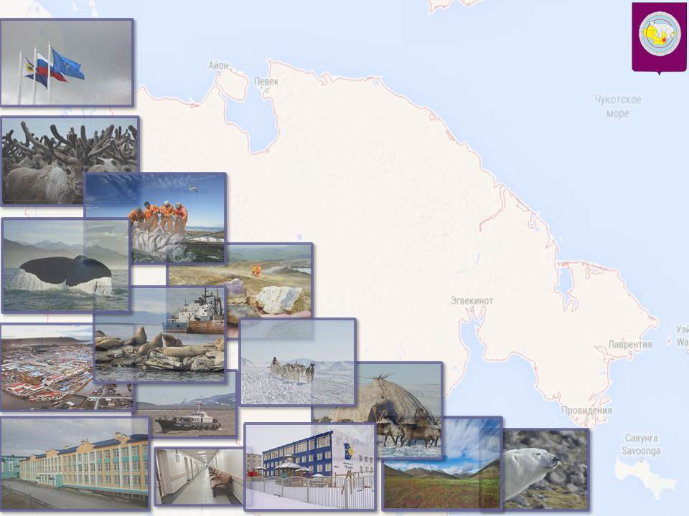
Основные показатели социально – экономического развития Чукотского автономного округа
на 2021 – 2023 годы

Slide 2
Прогноз социально-экономического развития
Чукотского автономного округа на 2021 год и плановый период 2022-2023 годов
 | Единица измерения | 2018 год | 2019 год | 2020 год | 2021 год | 2022 год | 2023 год
Численность постоянного населения (среднегодовая) | человек | 49 505 | 49 975 | 50 192 | 50 254 | 50 606 | 51 024
Валовый региональный продукт | млн. рублей | 78 143,4 | 85 223,3 * | 97 273,7 | 109 033,2 | 134 043,9 | 152 987,2
Индекс физического объема ВРП | % к пред. году | 103,5 | 102,8 * | 103,1 | 105,2 | 118,2 | 109,1
Промышленное производство | млн. рублей | 77 853,5 | 92 065,1 | 121 493,6 | 122 990,8 | 114 555,0 | 127 944,7
Индекс промышленного производства | % к пред. году | 100,4 | 105,8 | 98,2 | 95,2 | 90,2 | 106,3
Продукция сельского хозяйства | млн. рублей | 1 334,5 | 1 648,5 | 1 732,2 | 1 645,2 | 1 692,0 | 1 741,4
Индекс производства продукции сельского хозяйства | % к пред. году | 94,7 | 116,2 | 104,3 | 92,3 | 100,4 | 100,5
Ввод в действие жилых домов | тыс. м² общей площади | 1,8 | 1,3 | 3,0 | 5,0 | 5,0 | 6,0
Инвестиции в основной капитал | млн. рублей | 17 148,8 | 25 906,3 * | 30 145,1 | 58 319,0 | 122 085,5 | 146 607,4
Индекс физического объема инвестиций в основной капитал | % к пред. году | 135,7 | 141,9 * | 109,6 | 184,1 | 199,8 | 114,7
Реальные располагаемые денежные доходы населения | % к пред. году | 104,0 | 97,0 | 106,1 | 100,7 | 103,3 | 103,3
Индекс потребительских цен | декабрь к декабрю прошлого года, % | 104,90 | 103,78 | 103,09 | 103,51 | 103,56 | 103,83
Величина прожиточного минимума (на душу) | рублей в месяц | 21 563 | 22 213 | 22 437 | 23 652 | 23 865 | 25 535
Среднемесячная начисленная заработная плата | тыс. рублей | 98,86 | 107,11 | 116,04 | 120,12 | 127,33 | 135,47
Реальная начисленная заработная плата | % к пред. году | 104,0 | 102,9 | 106,2 | 100,5 | 102,2 | 102,4
Уровень зарегистрированной безработицы (на конец года) | % | 2,24 | 2,00 | 2,16 | 2,01 | 1,99 | 1,95
Численность зарегистрированных безработных (на конец года) | тыс. человек | 0,68 | 0,62 | 0,67 | 0,65 | 0,64 | 0,62
* - оценка

Slide 3
Валовой региональный продукт
Валовой региональный продукт на душу населения за 2018 год – 1 578,5 тыс. рублей
2 место в ДФО и 5 место в РФ
2019, 2020 годы - оценка, 2021-2023 годы - прогноз
Notes:
3

Slide 4
Добыча полезных ископаемых
2020 год - оценка, 2021-2023 годы - прогноз
Notes:
4

Slide 5
Промышленное производство
Индекс промышленного производства
в 2019 году – 105,8%
6 место в ДФО и 27 место в РФ
2020 год - оценка, 2021-2023 годы - прогноз
Notes:
5

Slide 6
Инвестиции в основной капитал
2019, 2020 годы - оценка, 2021-2023 годы - прогноз
Notes:
6

Slide 7
Номинальная и реальная заработная плата
Средняя начисленная зарплата в 2019 году – 107 107 рублей
1 место в ДФО и 1 место по РФ
2020 год - оценка, 2021-2023 годы - прогноз
Notes:
7

Slide 8
Численность населения с доходами ниже прожиточного минимума
Доля численности населения с доходами ниже прожиточного минимума за 2019 год – 8,7%
2 место в ДФО и 9 место по РФ (по минимальному значению)
2019, 2020 годы - оценка, 2021-2023 годы - прогноз
Notes:
8

